Slide 1
সবাইকে স্বাগতম

Slide 2
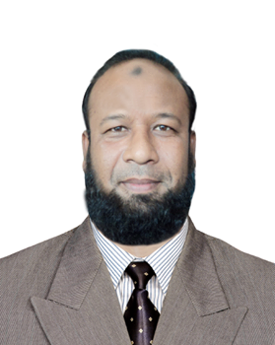
পরিচিতি
উপস্থাপনায়
পাঠ পরিচিতি
মোঃ জালাল উদ্দিন
সহকারি শিক্ষক
খড়মপুর সঃ প্রাঃ বিদ্যালয়।
গাংনী –মেহেরপুর ।
শ্রেণীঃ তৃতীয়
বিষয়ঃ বাংলা
পাঠের শিরোনামঃ কুঁজো বুড়ির গল্প ।
পাঠ্যাংশঃ’ এক ছিল ---আসতে হবে হ্যাঁ।

Slide 3
শিখনফল
## গল্পটি শুনে বলতে পারবে ।
## যুক্তবর্ণ চিনে নতুন শব্দ পড়তে পারবে।
## পাঠ্যাংশটুকু প্রমিত উচ্চারণে পড়তে পারবে ।
## ছোট ছোট প্রশ্নের উত্তর লিখতে পারবে ।

Slide 4
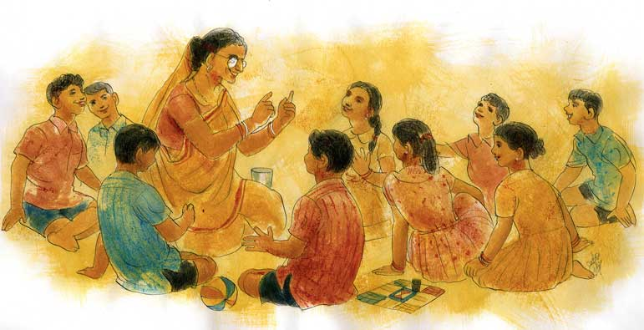
ছবিতে কী দেখতে পাচ্ছো ?

Slide 5
আজকের পাঠ
কুঁজো বুড়ির গলপ

Slide 6
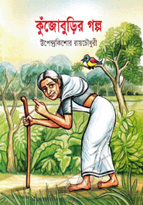
কুঁজো বুড়ি

Slide 7
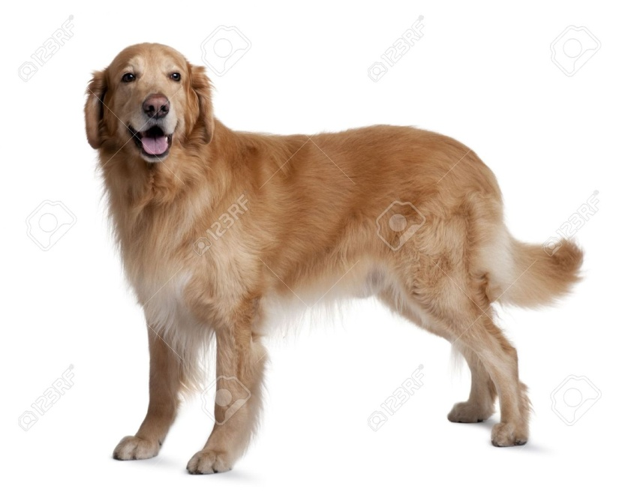
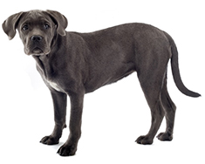
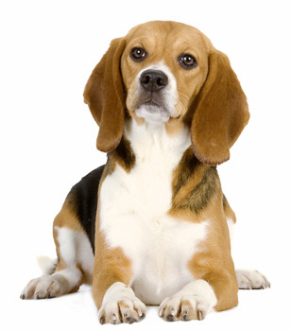
রঙ্গা
ভুতো
বঙ্গা

Slide 8
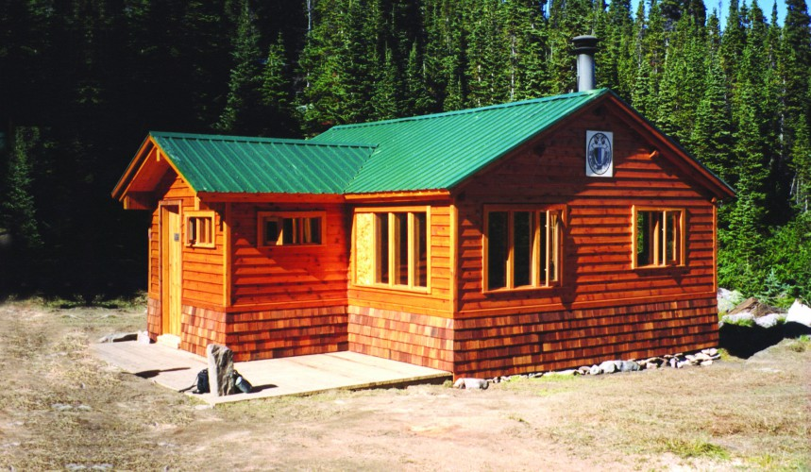
কুঁজো বুড়ি নাতনির বাড়ি যাবে

Slide 9
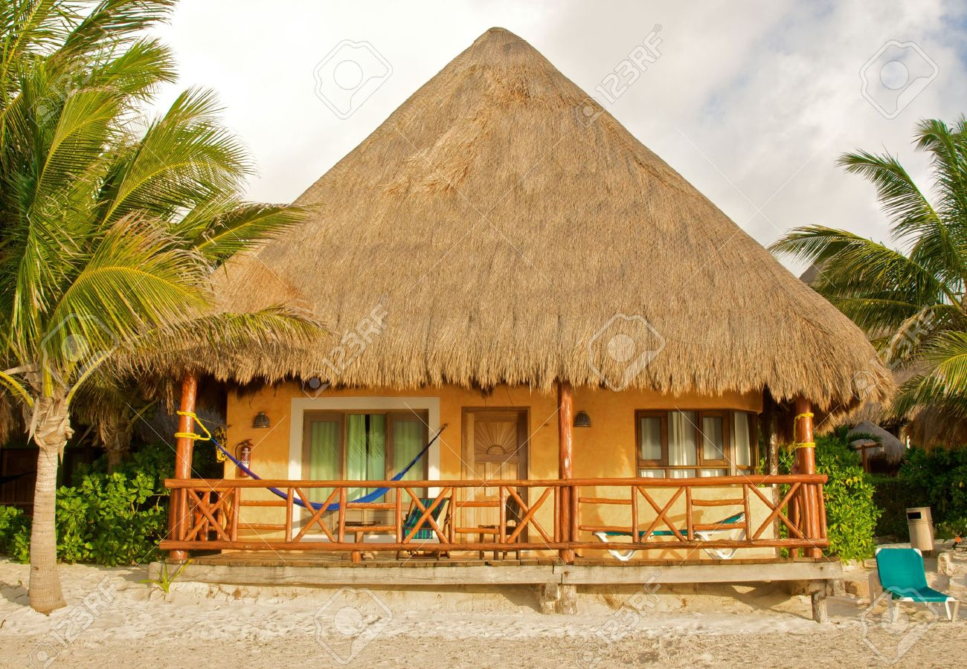
বুড়ি কুকুর তিনটাকে বাড়ি পাহারা দিতে বলল ।

Slide 10
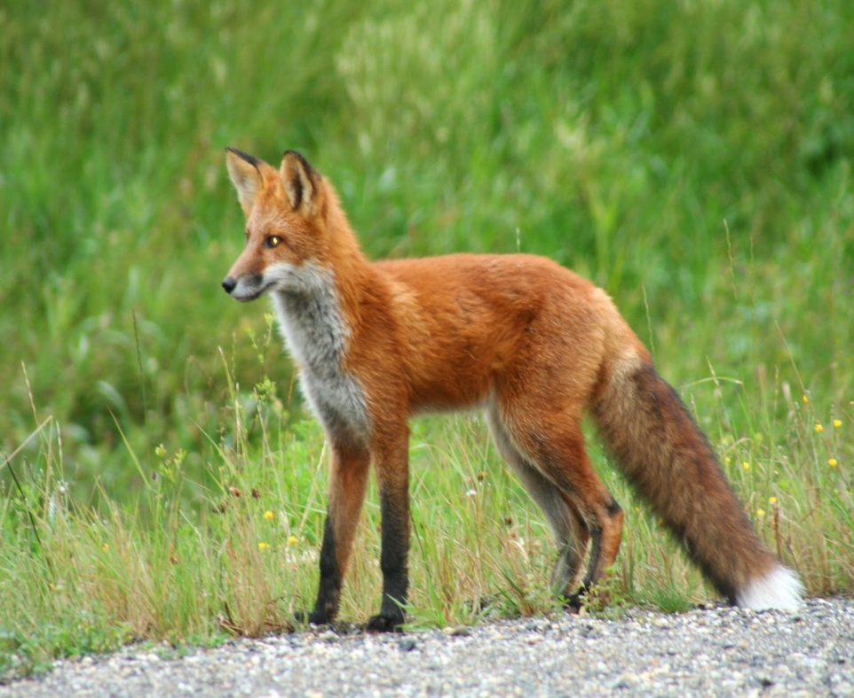
পথে যেতে শেয়ালের সাথে দেখা হলো ।
শেয়াল বলল ,আমার খুব খিদে । আমি তোমাকে খাব ।

Slide 11
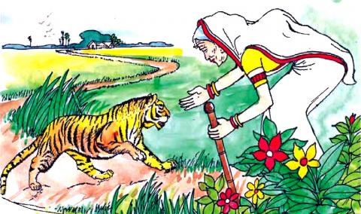
পথে যেতে যেতে আবার বাঘের সাথে বুড়ির দেখা ।
বাঘ বলল, হালুম ! বুড়ি তোমাকে আমি খাব ।

Slide 12
যুক্তবর্ণ চিনে নতুন শব্দ পড়ি
আচ্ছা
চ্ছ
চ
ছ
গুচ্ছ
চ
বুদ্ধি
দ
দ্ধ
ধ
সিদ্ধ
ধধ

Slide 13
নতুন শব্দ আলোচনা
যার পিঠ বাঁকা ও ফোলা ।
কুঁজো
মুশকিল
অসুবিধা

Slide 14
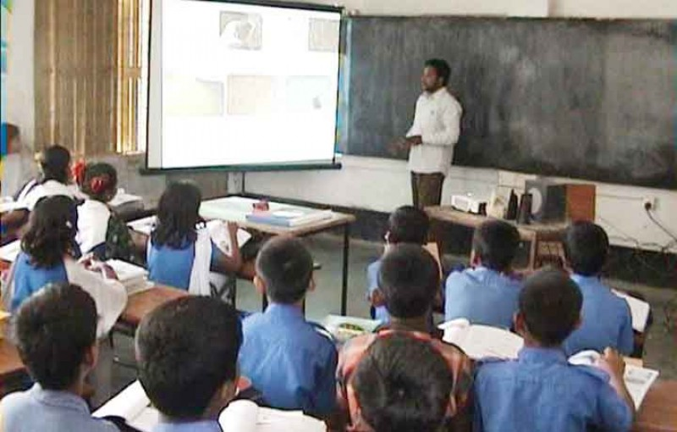
শিক্ষকের পাঠ

Slide 15
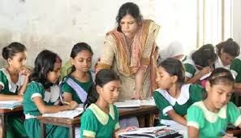
শিক্ষার্থীর পাঠ

Slide 16
ঘরের ভিতরের শব্দগুলো খালি জায়গায় বসিয়ে বাক্য তৈরি করি
পাহারা খিদে বুদ্ধি
পাহারা
দারোয়ান বাড়ি --------------- দেয়।
আমার খুব --------------- পেয়েছে ।
খিদে

Slide 17
ঠিক উত্তরটি বাছাই করে বলি ।
১।কুঁজো বুড়ি কাদের বাড়ি পাহারা দিতে বলল ?
১।নাতনিকে ২।পাহারাদের
৩।দারোয়ানদের ৪।কুকুর তিনটাকে

Slide 18
সংক্ষিপ্ত উত্তর লিখি ।
১। বুড়ির কয়টি কুকুর ছিল ?
২।বুড়ি কোথায় যাচ্ছিল ?

Slide 19
বাক্যগুলি পড়ি ওবাক্যের শেষে দাড়ি এবং প্রশ্নচিহ্ন বসাই
সে বাড়ি যাবে
ছেলেটি কোথায় থাকে
আমি নাতনিকে দেখে আসি
।
?
।

Slide 20
ধন্যবাদ

